Slide 1


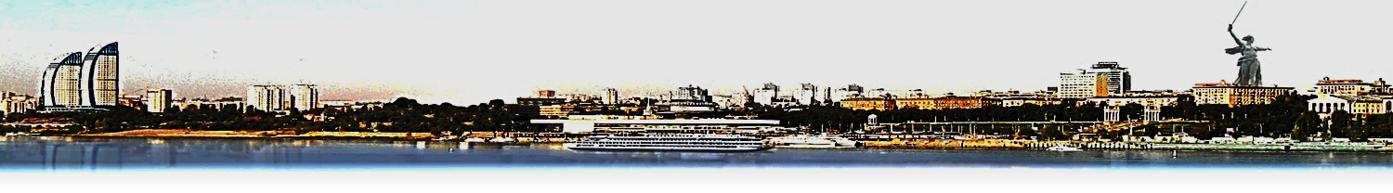
ОТЧЕТ ОБ ИСПОЛНЕНИИ БЮДЖЕТА ВОЛГОГРАДА ЗА 2023 ГОД
БЮДЖЕТ ДЛЯ ГРАЖДАН
Департамент финансов администрации Волгограда

Slide 2

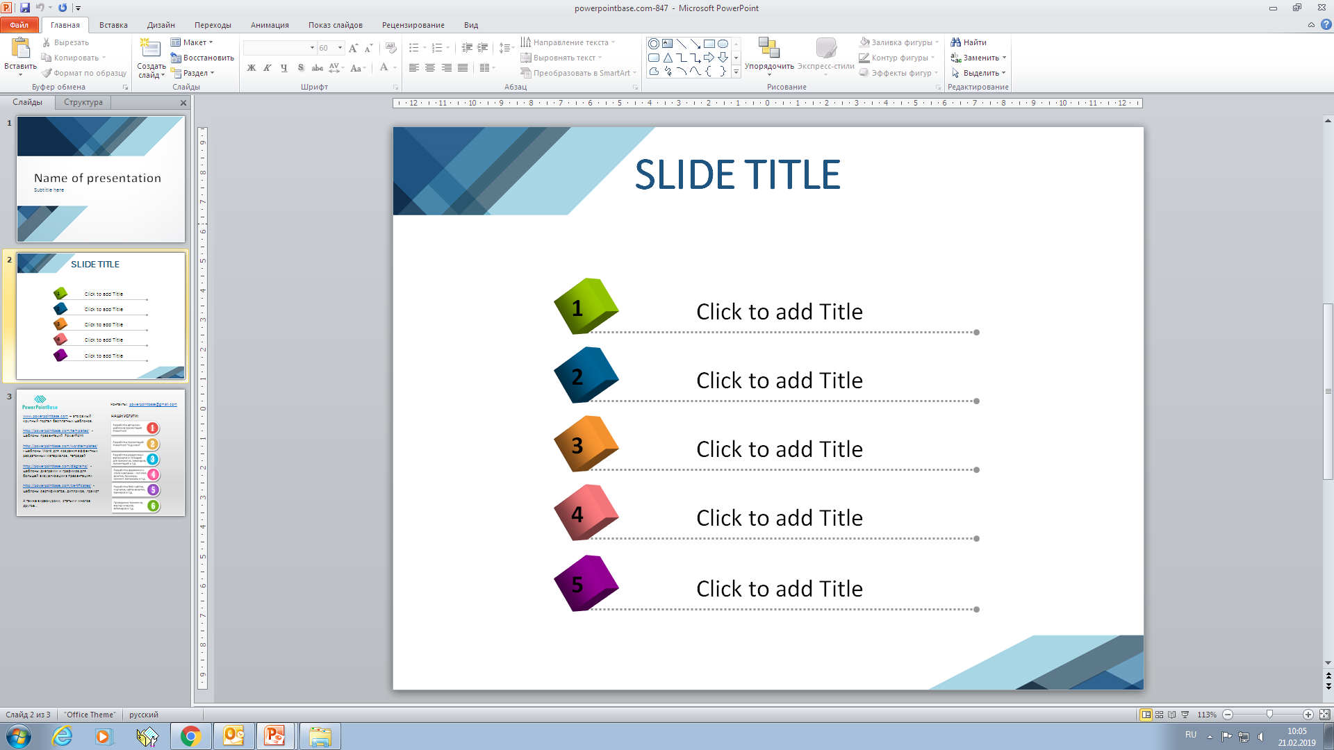

Показатели развития экономики Волгограда:
итоги 2023 года
млрд рублей
Уровень регистрируемой безработицы снизился
с 0,22% до 0,14%
2

Slide 3
Основные параметры бюджета Волгограда:
итоги 2023 года
млн рублей
Показатели | 2021 год | 2022 год | 2023 год
 |  |  | сумма | темп роста
ДОХОДЫ, в том числе: | 25 951 | 32 943 | 43 025 | 130,6%
собственные | 7 255 | 8 008 | 9 004 | 112,4%
средства вышестоящих бюджетов | 18 696 | 24 935 | 34 021 | 136,4%
РАСХОДЫ, в том числе: | 26 208 | 31 995 | 43 464 | 135,8%
собственные | 7 336 | 7 652 | 9 025 | 117,9%
средства вышестоящих бюджетов | 18 872 | 24 343 | 34 439 | 141,5%
ДЕФИЦИТ (-) / ПРОФИЦИТ (+) | -257 | 948 | -439
МУНИЦИПАЛЬНЫЙ ДОЛГ | 7 220 | 7 220 | 7 220
3

Slide 4
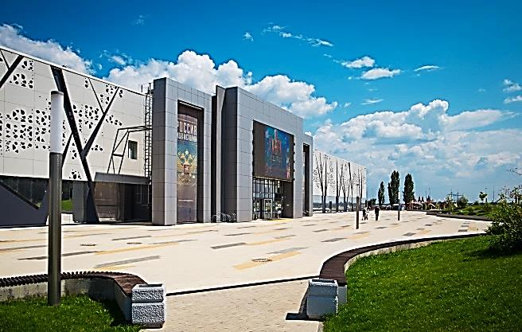
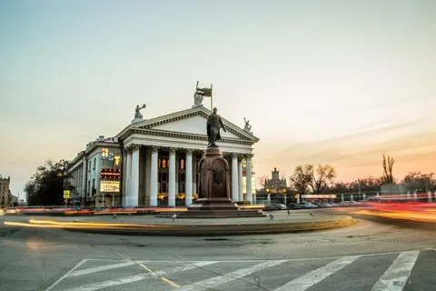
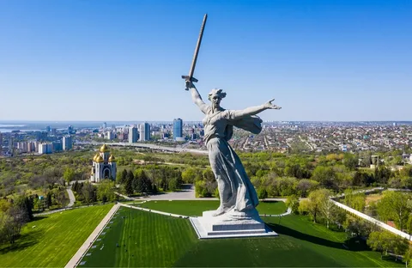
Доходы бюджета Волгограда:
итоги 2023 года
млн рублей
Доходы | 2021 год | 2022 год | 2023 год
 |  |  | сумма | темп роста
ВСЕГО, в том числе: | 25 951 | 32 943 | 43 025 | 130,6%
собственные | 7 255 | 8 008 | 9 004 | 112,4%
средства вышестоящих бюджетов | 18 696 | 24 935 | 34 021 | 136,4%
4

Slide 5
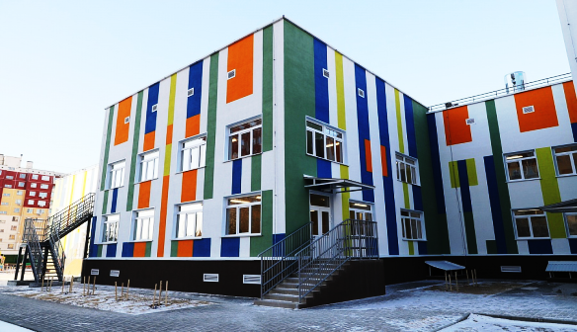
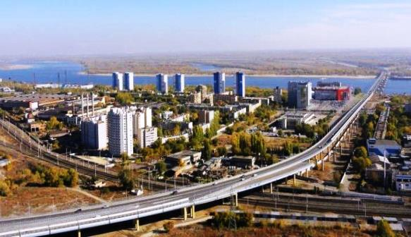
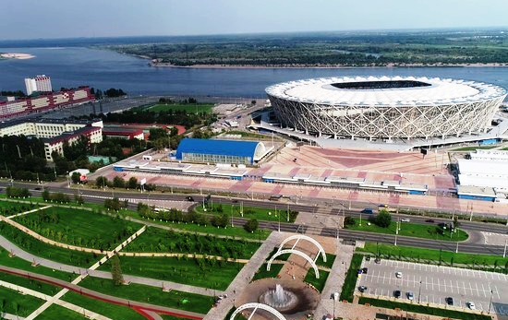
Доходы бюджета Волгограда:
итоги 2023 года
млрд рублей
Неналоговые доходы
Субвенции на образовательный процесс
2,3
Налоговые доходы
7,2
6,7
Субсидии на дорожное хозяйство
5,2
Прочие доходы из вышестоящих бюджетов
11,3
4,6
Субсидии на строительство, реконструкцию социальных
объектов
3,6
2,5
Субсидии на переселение граждан из аварийного жилья
Субсидии на транспорт
5

Slide 6
Доходы бюджета Волгограда:
итоги 2023 года
Динамика налоговых и неналоговых доходов
млн рублей
Факт 2023 года к факту 2022 года
с темпом роста 112,4% (+995,5)
Исполнение плана 2023 года
101,3% (+112,7)
6

Slide 7

Доходы бюджета Волгограда:
итоги 2023 года
Структура налоговых доходов
Налог на доходы физических лиц
280
УСН 4%
5 370
185
НИФЛ 3%
823
88 %
185
Госпошлина 3%
Земельный налог
541
Прочие налоговые доходы 2%
173
млн рублей
7

Slide 8
Доходы бюджета Волгограда:
итоги 2023 года
Налоговые доходы, бюджетные назначения по которым перевыполнены
+2,0%
+0,6%
+1,0%
+0,3%
млн рублей
План
Факт
8

Slide 9



Доходы бюджета Волгограда:
итоги 2023 года
НДФЛ с территории Волгограда
Контингент
2022 год - 24 975
Контингент
2023 год – 27 844
62 412
работникам
увеличена заработная плата
млн рублей
111,5%
8 550
заключено новых трудовых договоров
2 859 873 000
предоставлено налоговых вычетов
9

Slide 10




Доходы бюджета Волгограда:
итоги 2023 года
6
%
доля
2 076
земельного налога в собственных доходах бюджета города
млн рублей
земельных участков проверены
Земельный налог
+
1 866
657
541
земельных участков поставлены УФНС на учет
1 542
При исчислении налога действовала преференция в соответствии с федеральным законодательством
земельным участкам оформлено право собственности
10

Slide 11
Доходы бюджета Волгограда:
итоги 2023 года
4,2 %
доля
упрощенной системы налогообложения
в собственных доходах бюджета города
патентной системы налогообложения
в собственных доходах бюджета города
и
УСН
Патент
257
280
208
97
млн рублей
Темп роста прибыли прибыльных организаций Волгоградской области (104,8%) и погашение задолженности прошлых лет
Снижение поступлений
в связи с переносом срока уплаты с 31.12.2023
на 09.01.2024
11

Slide 12

Доходы бюджета Волгограда:
итоги 2023 года
8,7
%
Арендная плата за землю
арендной платы за земельные участки в собственных доходах бюджета города
млн рублей
632
783
Погашение арендаторами земельных участков задолженности по договорам аренды
12

Slide 13


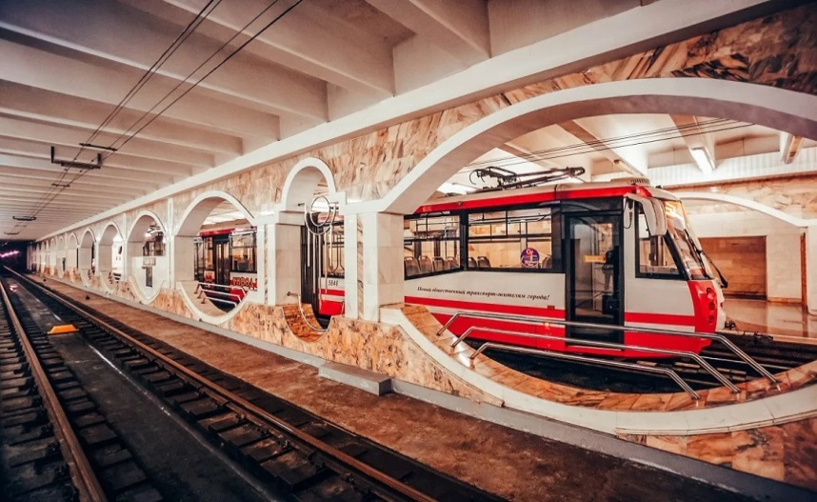
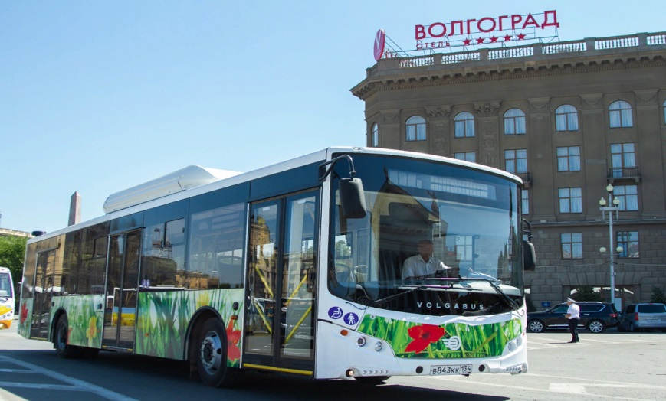
Доходы бюджета Волгограда:
итоги 2023 года
4
%
354
млн
₽
доходов от платы за проезд пассажиров и провоз багажа в собственных доходах бюджета города
ООО «ЭлектротранспортПлюс»
ООО «Волгоградский
344
автобусный парк»
₽
^{млн}
10
₽
^{млн}
Поступления с июня 2023 года
Поступления с декабря 2023 года
13

Slide 14


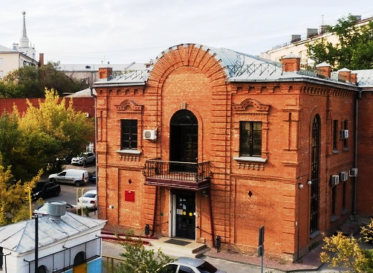
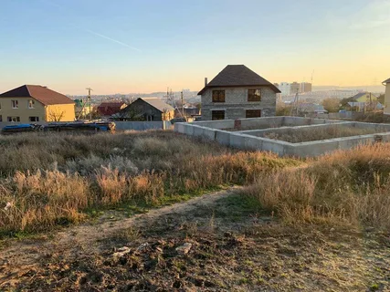
Доходы бюджета Волгограда:
итоги 2023 года
3
%
274
₽
млн
доходов от реализации муниципального имущества в собственных доходах бюджета города
Продажа
Реализация
земельных
участков
имущества
90
111
86
163
14

Slide 15

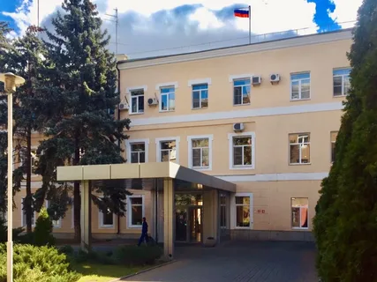
Национальные проекты на территории Волгограда:
итоги 2023 года
- образование
- жилье и городская среда
- экология
- безопасные качественные дороги
- цифровая экономика
- культура
- малое и среднее предпринимательство
Волгоград участвовал в:
7
национальных проектах
11
региональных проектах
12
НА РЕАЛИЗАЦИЮ 5 НАЦПРОЕКТОВ НАПРАВЛЕНО
млрд руб
15

Slide 16
Расходы бюджета Волгограда:
итоги 2023 года
млн рублей
Расходы | 2022 год | 2023 год
 |  | сумма | темп роста
ВСЕГО, в том числе: | 31 995 | 43 464 | 135,8%
собственные | 7 652 | 9 025 | 117,9%
средства вышестоящих бюджетов | 24 343 | 34 439 | 141,5%
Непрограммные расходы
15
муниципальных программ
7,6
- 6 развитие человеческого капитала
- 2 развитие инновационной экономики
- 6 повышение качества городской среды
- 1 развитие местного самоуправления
%
92,4
3
ведомственные целевые программы
Программные расходы
16

Slide 17
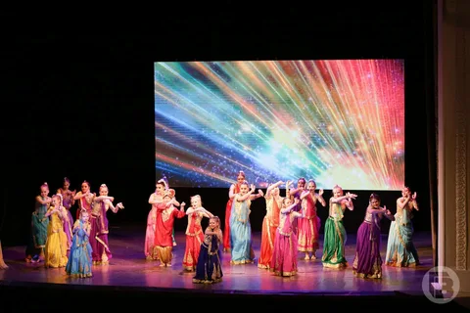
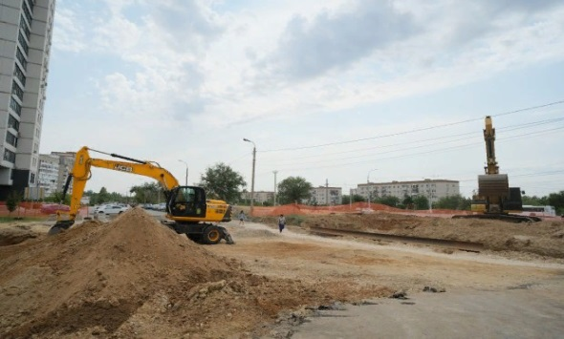
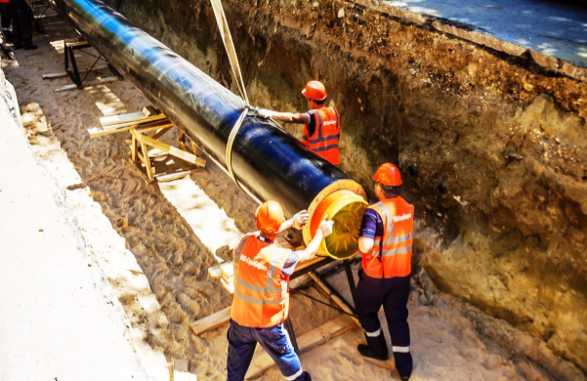
Расходы бюджета Волгограда:
итоги 2023 года
Общегосударственные вопросы
Прочие расходы
0,9
1,8
Социальная сфера
ЖКХ
20%
8,6
42%
18,3
Национальная экономика
13,9
32%
Структура расходов бюджета
млрд рублей
17

Slide 18
Анализ расходов бюджета Волгограда:
итоги 2023 года
млн рублей
18

Slide 19
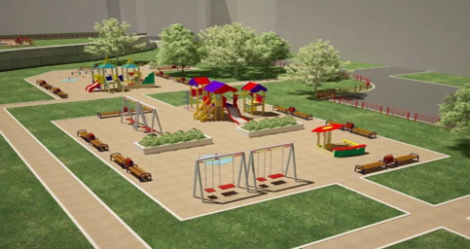
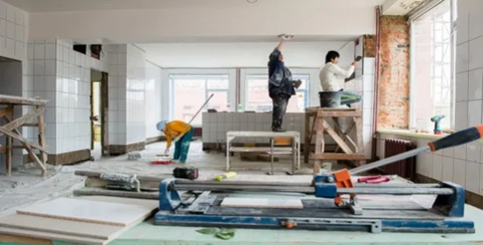
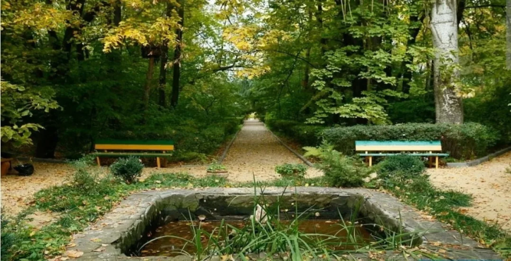
Расходы бюджета Волгограда:
итоги 2023 года
ИНИЦИАТИВНОЕ БЮДЖЕТИРОВАНИЕ
Профинансированы
74
проекта -
51,4
млн рублей
Общее образование 56 проектов –
36,5 млн рублей
Дошкольное образование 6 проектов – 4,7 млн рублей
Дополнительное образование 2 проекта – 1,6 млн рублей
Благоустройство 6 проектов –
5,5 млн рублей
Культура 2 проекта –
1,4 млн рублей
Молодежная политика 2 проекта –
1,7 млн рублей
19

Slide 20
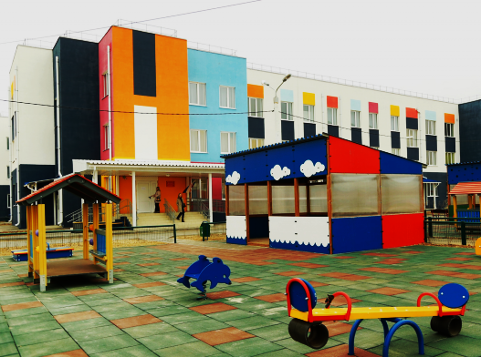
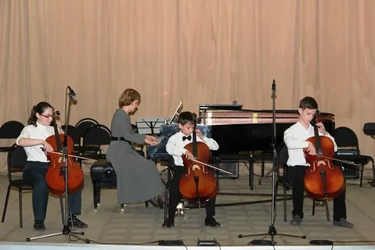
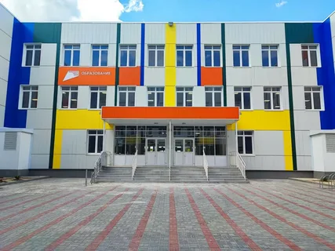
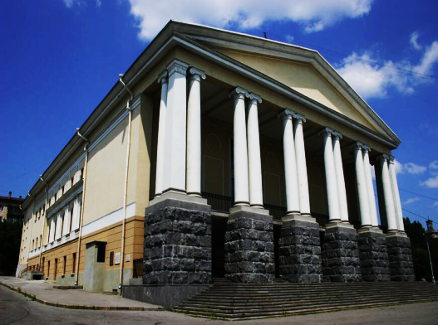
Расходы бюджета Волгограда:
итоги 2023 года
Выполнены майские указы Президента РФ
рублей
Категория получателей | Средняя заработная плата
 | 2022 год | 2023 год | темп роста
педагогические работники учреждений дошкольного образования | 31 916 | 37 200 | 116,6%
педагогические работники учреждений общего образования | 37 315 | 40 803 | 109,3%
педагогические работники учреждений дополнительного образования | 32 914 | 37 036 | 112,5%
работники учреждений культуры | 32 585 | 35 907 | 110,2%
20

Slide 21
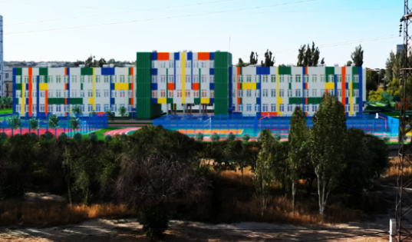
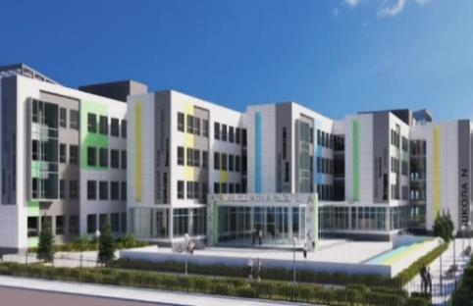
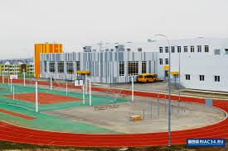
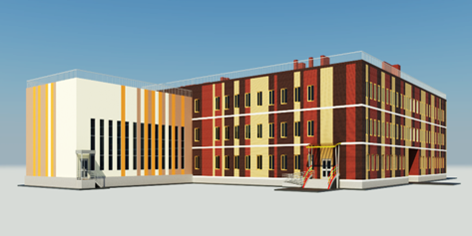
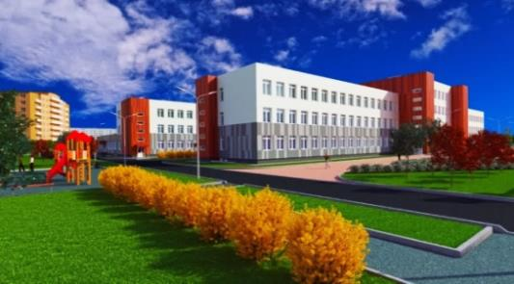

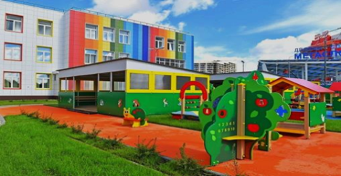

Расходы бюджета Волгограда:
итоги 2023 года
Расходы на образование
Создано 3 280 новых мест в общеобразовательных учреждениях
12 807
15 891
млн рублей
Ведется строительство:
СОШ на 1 224 места по улице им. Ивановского в Советском районе
ОШ на 800 мест по улице им. Ак. Бардина в Тракторозаводском районе
ОШ на 1 000 мест в 205 мкр. по улице Кузнецкая в Ворошиловском районе
СОШ на 1 280 мест по улице им. Кортоева в Дзержинском районе
Детский сад на
140 мест в Тракторозаводском районе
Школа на 1 000 мест по улице Шекснинской
в Дзержинском районе
21

Slide 22




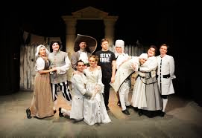
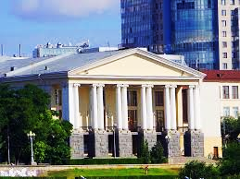
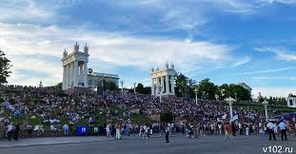
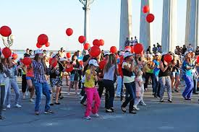
Расходы бюджета Волгограда:
итоги 2023 года
Расходы на культуру и кинематографию
Молодежную политику
ПРОВЕДЕНО
млн рублей
526
3 021
мероприятие
14
учреждений культуры
13
учреждений молодежной политики
22

Slide 23
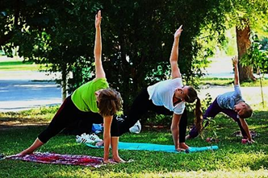
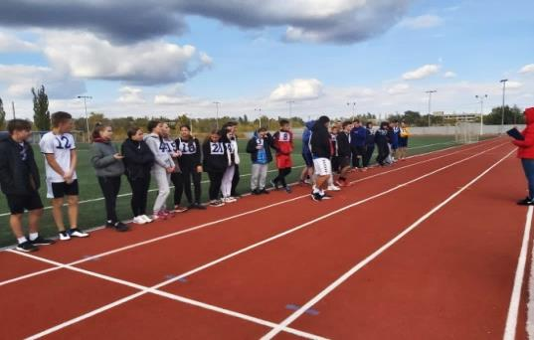
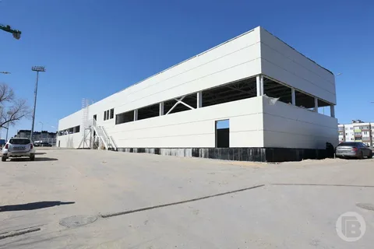
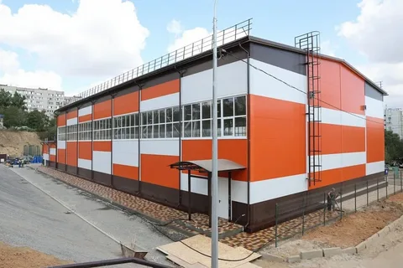
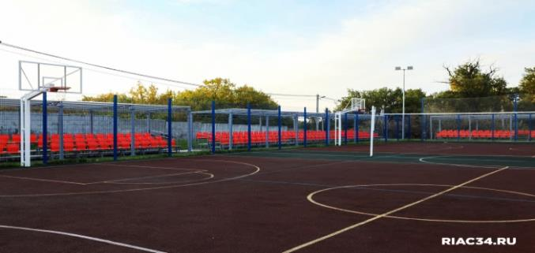
Расходы бюджета Волгограда:
итоги 2023 года
Расходы на физическую культуру и спорт
593
млн рублей
593
536
1 653
физкультурных и спортивных мероприятий
116,1
523,4
регулярно занимаются спортом
тыс. человек
тыс. чел.
Начаты работы по строительству центра спортивных единоборств (Спортшкола № 14 «Зенит») по ул.Таращанцев,72 в Краснооктябрьском районе Волгограда
Введен в эксплуатацию ФОК по ул. Елецкая в Ворошиловском районе Волгограда с полем для мини-футбола и баскетбола
Введен в эксплуатацию
ФОК открытого типа
по ул. им. Курчатова, 1б в Кировском районе Волгограда
23

Slide 24
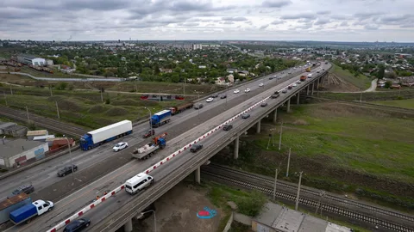
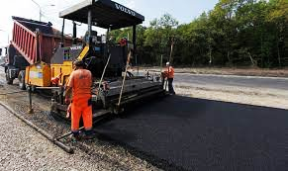
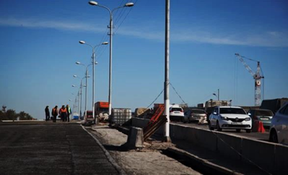
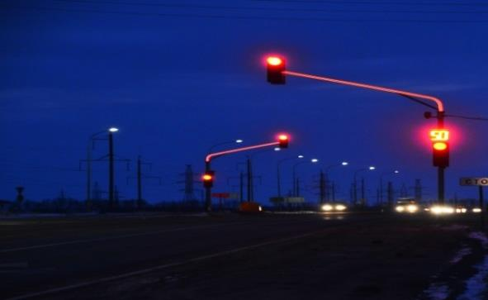
Расходы бюджета Волгограда:
итоги 2023 года
Расходы на дорожное хозяйство
дорог построено, реконструировано, отремонтировано
35,53
млн рублей
км
4 762
6 764
37
объектов
построено и отремонтировано
1 125
дорожных знаков
5
светофоров
установлено
24

Slide 25
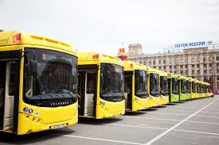
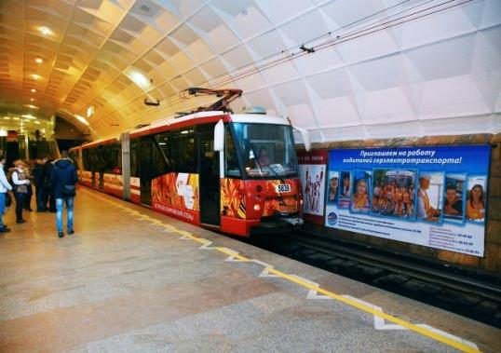
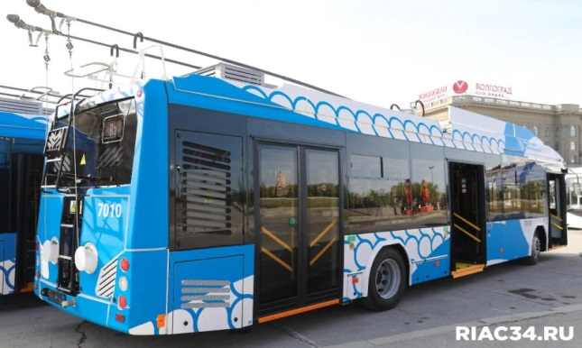
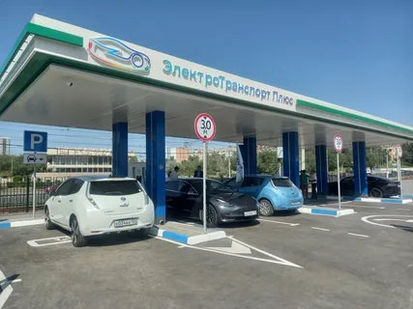
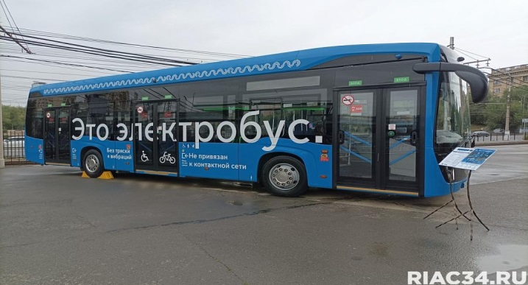
Расходы бюджета Волгограда:
итоги 2023 года
Расходы на транспорт
95,5
млн человек
ПЕРЕВЕЗЕНО
ИНФРАСТРУКТУРНЫЕ проекты
млн рублей
6 848
ПРИОБРЕТЕНО:
3 918
56
ед
троллейбусов
60
автобусов
ед
21
ед
электробусов
4
зарядных станции
ед
ЗАКЛЮЧЕН контракт и оплачен аванс на приобретение в 2024 году
25
ед
автобусов
25

Slide 26
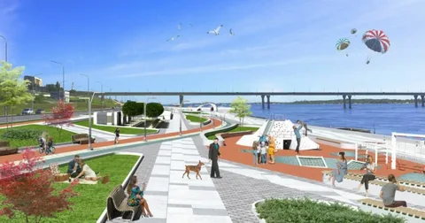
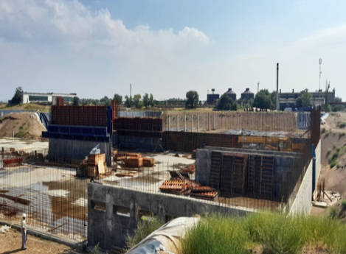
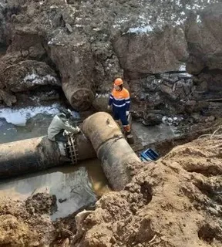
Расходы бюджета Волгограда:
итоги 2023 года
Капитальные расходы
млн рублей
Продолжено строительство сооружений
биологической очистки на о. Голодный
Всего профинансировано
в 2019-2023 годах
2 699,3
Завершено строительство 6 объектов сетей водоснабжения и водоотведения в перспективных районах Волгограда
Освоено в 2023 году
Выполнены работы по строительству внеплощадочной сети
холодного водоснабжения по ул. Ангарской в Дзержинском районе
484,8
Разработана проектная документации на Обустройство нижней террасы
Центральной набережной Волгограда от бронекатера БК-13 до моста через р. Волгу
26

Slide 27


Расходы бюджета Волгограда:
итоги 2023 года
Жилищное хозяйство
млн рублей
1 783
на мероприятия по переселению граждан из аварийного жилищного фонда
человека
2 377,7
ПЕРЕСЕЛЕНО из
на снос расселенных
аварийных жилых
домов
14,6
26 126,83
кв.м.
на выкуп жилых помещений из аварийного жилищного фонда
316,9
аварийного жилья
27

Slide 28




Расходы бюджета Волгограда:
итоги 2023 года
Расходы на благоустройство
112
светоточек
УСТАНОВЛЕНО
431
скамейка
439
урн
1 530
1 358
млн рублей
БЛАГОУСТРОЕНО
39
дворовых
общественных
15
территорий
27

Slide 29

Структура муниципального долга Волгограда
млн. рублей
400
Муниципальный долг
5311,8
5311,8
5311,8
5311,8
4249,5
16.08.2021 г. предоставлен бюджетный кредит на сумму 5 311,8 млн. руб.
для замещения кредитов от кредитных организаций до 2026 года - 0,1%
7 220
7 220
7 220
7 220
7 220
7 220
7 220
400
94,6%
99,6%
90,2%
80,2%
70,4%
67,1%
61,5%
Долговая нагрузка
29

